Slide 1
Реализация игры змейка
Подготовил студент группы 71- ПИ
Кубарев Александр

Slide 2
Введение
В процессе выполнения работы будет создана компьютерная игра змейка, с графическим интерфейсом, будет создан пользовательский интерфейс для этой игры. Будет осуществлено знакомство с графической библиотекой OpenGL (набором именованных функций в OpenGL). Будет использоваться язык С++. Среда разработки Dev-C++ является оптимальным выбором для разработки поставленной задачи.

Slide 3
Постановка задачи
Цель работы - написать игру «Змейка». Правила игры: на поле размером 25*25 движется змейка, состоящая из нескольких сегментов и разбросана еда. Цель игры - двигаться по полю стрелками (вверх), (вниз), (влево), (вправо) и собирать еду. Каждая собранная еда увеличивает длину «Змейки» на один сегмент. Если змейка ударяется о стену, или пытается пройти через саму себя, игра заканчивается. Игрок выиграл, если змейка достигла пятидесяти сегментов в длину.

Slide 4
Метод решения и структуры данных
Процесс создания сцены в OpenGL начинается с позиционирования объема видимости в пространстве. Представьте, что мы установили камеру в каких-либо координатах. Теперь в данном пространстве мы устанавливаем некую модель (объект), которая будет попадать в объем видимости нашей камеры. Например, перед установленной камерой появился человек. Следующим шагом будет проецирование, в котором мы определим форму того объема в пространстве, который мы видим. И заключительным шагом мы получаем изображение объекта в рамках порта просмотра

Slide 5
Описание алгоритма
На старте программы запускается главный цикл OpenGL, glutmainloop.
Программа должна иметь два состояния: пауза и процесс игры. Смена
состояний будет производиться нажатием клавиши «Alt». При запуске игры
должно происходить заполнения игрового поля элементами: ограждениями,
фруктами, сеткой, частями «Змейки».
Процесс игры будет представлять собой управление
змейкой при помощи клавиатуры. Если змейка натыкается на ограждение
или на саму себя, то игра заканчивается.

Slide 6
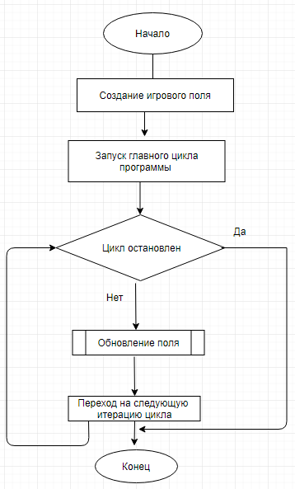
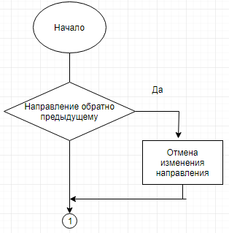
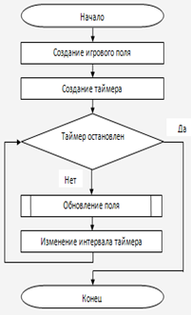
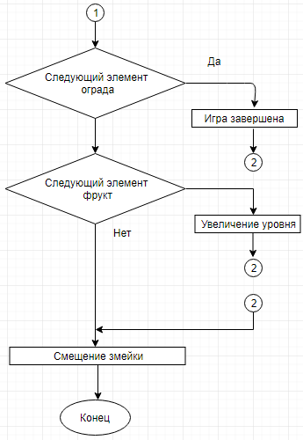
Схема функционирования

Slide 7
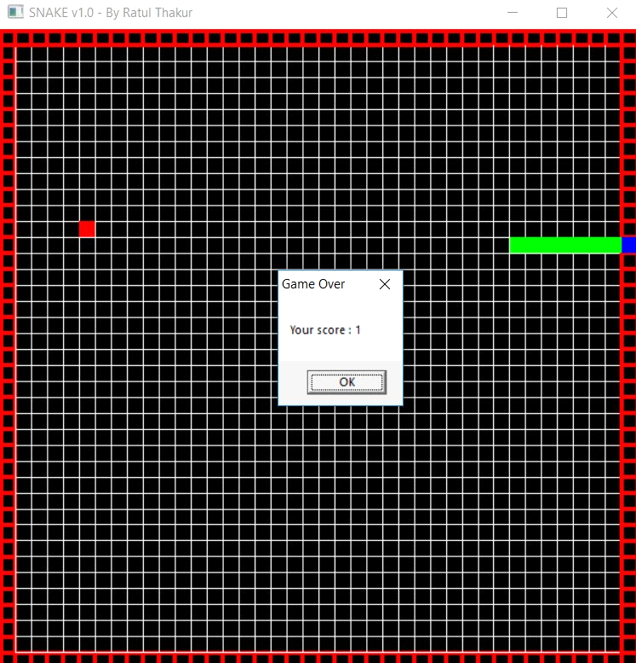
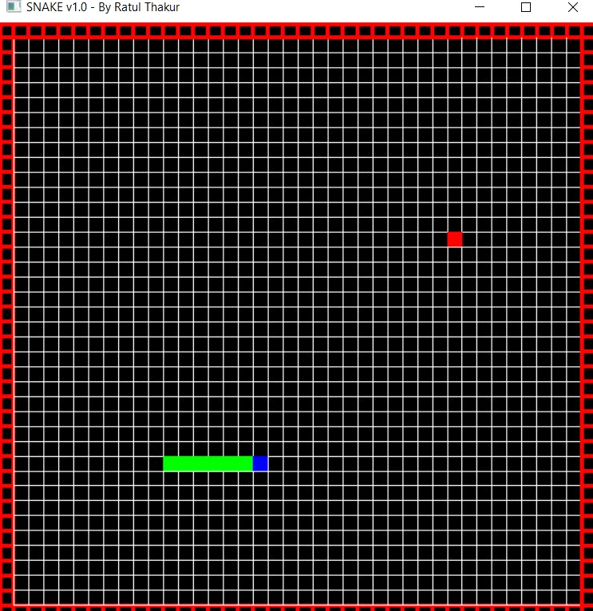
Описание пользовательского интерфейса

Slide 8
Описание результатов
Проведено исследование и реализована игры Змейка.
Выбран наиболее подходящий графический набор методов OpenGL для решения данной задачи. Была изучена библиотека <GL/glut.h>, принципы реализации методов в OpenGL. Была проведена большая подготовительная работа по написанию блок схемы и разработан алгоритма системы

Slide 9
Перспективы развития
данной игры: могут возникать препятствия появляться несколько фруктов одновременно,
возможность ограничения фруктов по времени,
появление уровней.
переход на игровой движок Unreal Engine.

